Slide 1


블록체인 기반
기부금 내역 및 경로 플랫폼
CoBl
CoBI
이채영, 이연주, 조하담, 김세준

Slide 2

시장 분석 및 기부 투명성
CoBl
구현 | 모바일 앱 | 웹 & 앱
기부 목록 | 기부금 | 코로나 19 물품(현물)
기부 단체 | 국내외 전체 단체 | 국내 지역별 세분화된 단체
CoBl
정보공개 주기
모금액
집행액
지원대상
기부자
명단

Slide 3




플로우
CoBl
IBM Blockchain
CoBl
지역 선택 -> 기부 단체 선택 -> 구호 용품 개수 선택 -> 결제
구호 용품 관련 공장 주문
-> 기부 단체 배송

Slide 4
수익성 및 확장성
CoBl
O 수익성
사용자 기부 시 수수료
단체 목표 구호 용품 달성 시 수수료
자선단체 & 외부 기업 홍보 및 광고
O 확장성
IBM 제공 코로나19 위기 대응 커뮤니케이션 챗봇
IBM 제공 가상 교실 환경 구축

Slide 5
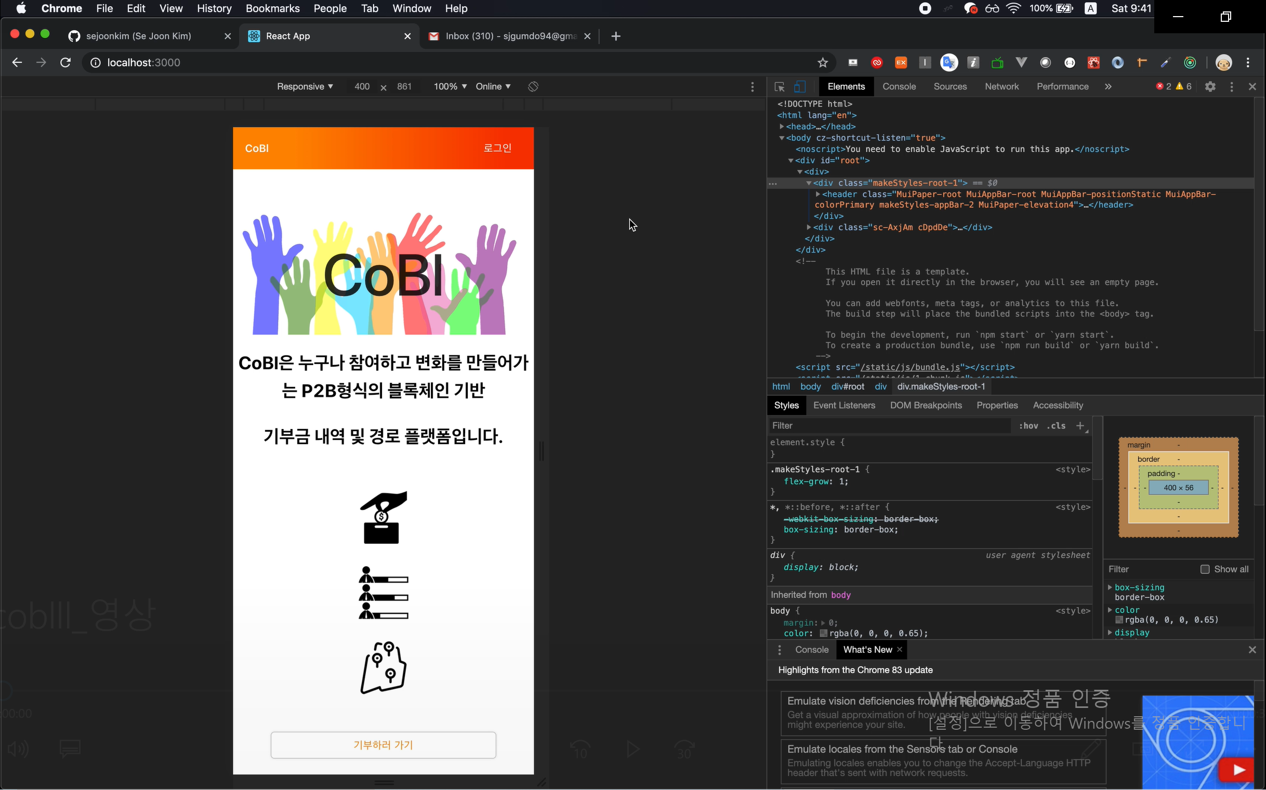
시연영상
CoBl

Slide 6
감사합니다.

